Slide 1
Bµi 18
ÔN TẬP PHÉP CỘNG, PHÉP TRỪ
TRONG PHẠM VI 10
TIẾT 1

Slide 2
1
Tính nhẩm
2 + 1 3 + 6 4 + 5
5 + 2 8 + 0 3 + 7
a)
=3
=9
=9
=7
=8
=10
3 – 1 9 – 6 10 – 4
4 – 2 8 – 0 6 – 3
b)
=2
=3
=6
=2
=8
=3

Slide 3
2
Số
a) ?
?
+ 3 - 4 + 6
5
?
?
10
8
4
> ; < ; =
b) ?
5 + 4 9
3 9 – 7
8 + 0 9
?
?
?
=
>
<

Slide 4
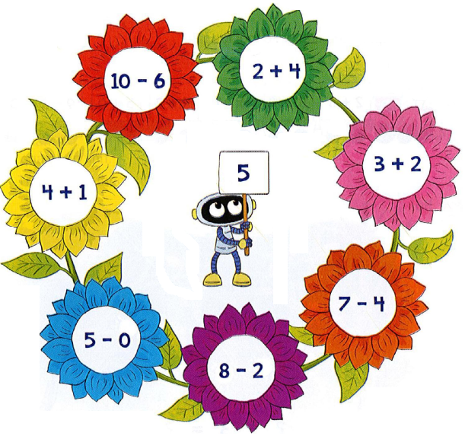
3
Những bông hoa nào ghi phép tính có kết quả bằng 5?

Slide 5
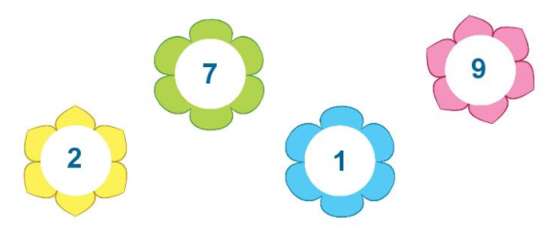
4
Từ các số dưới đây và các dấu + - =
Em có thể lập được các phép tính đúng nào?
2 + 7 = 9
9 – 2 = 7
7 + 2 = 9
9 – 7 = 2

